Slide 1
Deel 16 · Niveau 2 Professional
Documenten & documentflow
Deel 16 · Niveau 2 Professional · Cursus SAP voor Business Analysts

Slide 2
"Wat is er gebeurd met mijn adreswijziging van drie maanden geleden?"

Slide 3
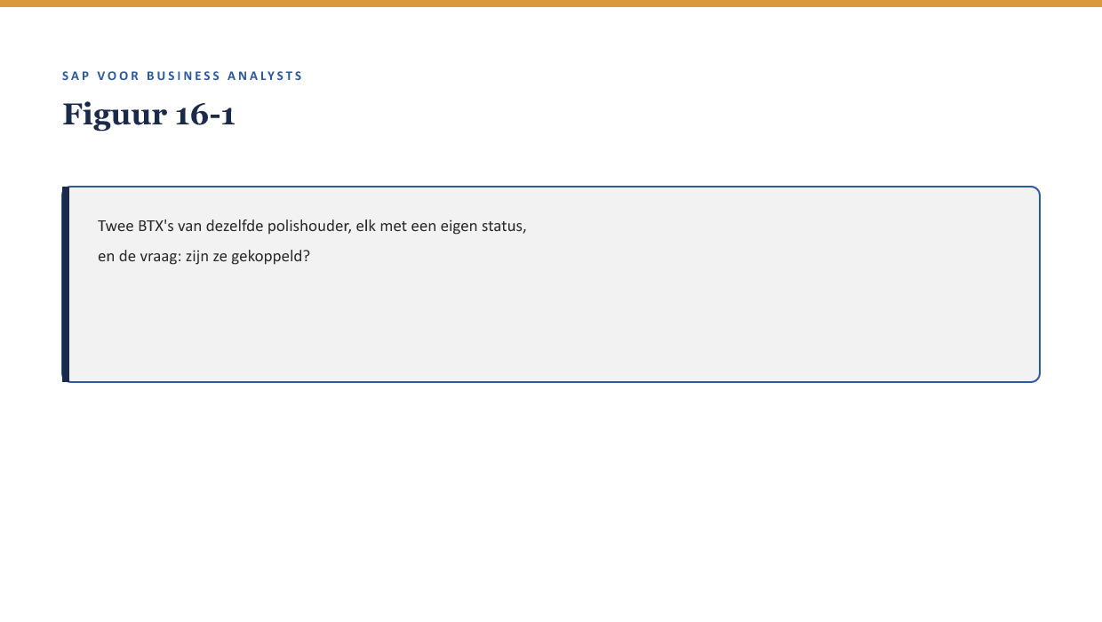
Deel 16

Slide 4
Wat we vandaag doen
Wat documentflow is
Statusmodellen: toegestane overgangen
Toegepast op FS-PM en FS-CM
Een documentflow-vraag die een probleem blootlegt

Slide 5
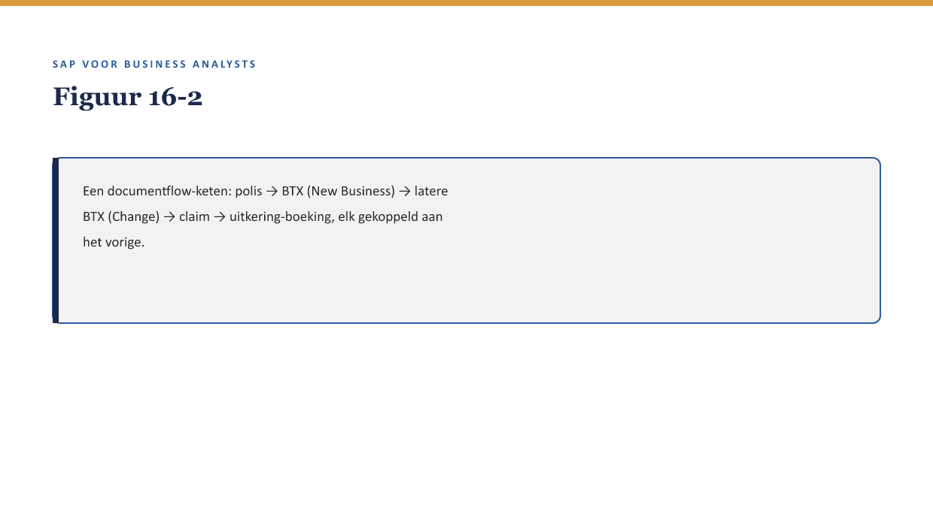
Deel 16

Slide 6
> Documentflow is voor documenten wat een sleutel is voor tabelrijen.
Kernzin, reader §3

Slide 7
Deel 16
Statusmodellen

Slide 8
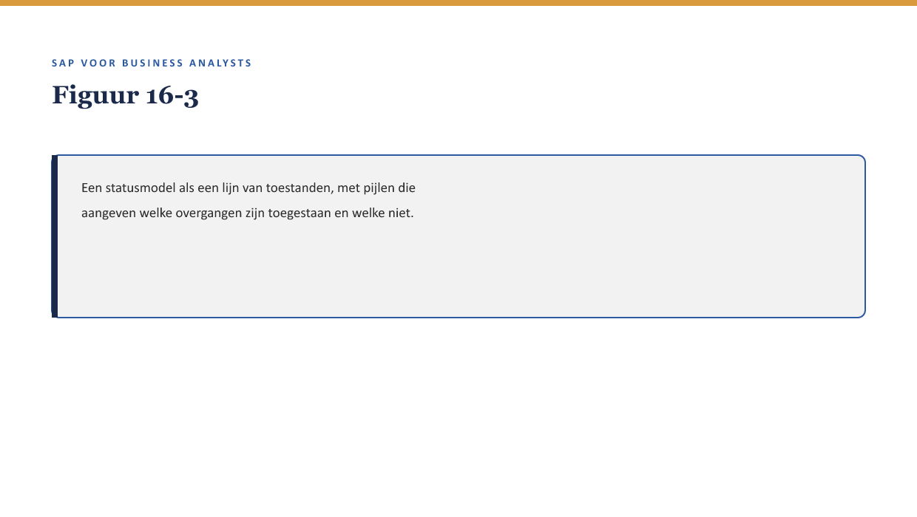
Deel 16

Slide 9
OPDRACHT 16.2
16.2 — Toegestane overgang?
Van "ingediend" direct naar "uitgekeerd" — mag dat?

Slide 10
OPDRACHT 16.3
16.3 — De polishouder beantwoorden
Hoe stelt documentflow de medewerker in staat de vraag te beantwoorden?

Slide 11
Deel 16
Ontbrekende koppeling of navigatie?

Slide 12
OPDRACHT 16.4
16.4
"Ik kan het niet terugvinden" — welke vraag onderscheidt het probleem?

Slide 13
Samenvatting in vijf zinnen
Documentflow koppelt expliciet samenhangende documenten aan elkaar
Een statusmodel legt toegestane overgangen vast — een bedrijfsregel, geen technische beperking
Bij FS-PM koppelt het een volledige polisgeschiedenis; bij FS-CM een claim aan polis, correspondentie en boeking
Documentflow beantwoordt "wat is hiermee gebeurd" zonder los tabellen te doorzoeken
Onderscheid altijd: ontbreekt de koppeling, of ontbreekt de kennis om haar te vinden?

Slide 14
Deel 16 · Niveau 2 Professional
Volgende deel
Organisatiestructuur & determinatie · Deel 17

